Slide 1
Межрегиональная научно-практическая конференция
Современное образование
на пути от теории к практике:
векторы развития

Slide 2
Управленческие механизмы сопровождения деятельности педагогов в условиях подготовки учащихся к исследованию PISA
Круглый стол. Управление школой в условиях перехода на обновленные ФГОС: ресурсы, инструменты, решения
Акимова Татьяна Леонидовна,
МОБУ СШ №2 г. Гаврилов-Ям, директор
Роженкова Наталия Николаевна,
МОБУ СШ №2 г. Гаврилов-Ям, заместитель директора по УВР

Slide 3
ФГОС
Обновленные федеральные государственные образовательные стандарты начального общего и основного общего образования напрямую говорят о требовании создания в школах условий, обеспечивающих возможность формирования функциональной грамотности обучающихся (способности решать учебные задачи и жизненные проблемные ситуации на основе сформированных предметных, метапредметных и универсальных способов деятельности), включающей овладение ключевыми компетенциями.

Slide 4
Почему важно участие российских школ в исследованиях?
Появляется возможность:
Оценить эффективность стратегических решений в области образования
Выявить региональные проблемы
Выявить школьные проблемы, дефициты учителей

Slide 5
Нормативные и методические материалы по вопросам формирования и оценки функциональной грамотности (ФГ)
Приказ Министерства просвещения РФ и Федеральной службы по надзору в сфере образования и науки «Об утверждении методологии и критериев оценки качества общего образования в общеобразовательных организациях на основе практики международных исследований качества подготовки обучающихся» от 06.05.2019 № 590/219.
Письмо Министерства просвещения РФ «Об электронном банке тренировочных заданий по оценке функциональной грамотности» от 26.01.2021 № ТВ-94/04.
Письмо Министерства просвещения РФ «Об электронном банке заданий по оценке функциональной грамотности» от 22.03.2021 № 04-238.
Письмо Министерства просвещения РФ «Об организации работы по повышению функциональной грамотности» от 14.09.2021 № 03-1510.
Письмо Министерства просвещения РФ «Об организации работы по повышению качества образования в субъектах Российской Федерации» от 15.09.2021 № АЗ-581/03.

Slide 6
Нормативные и методические материалы по вопросам формирования и оценки функциональной грамотности (ФГ)
Письмо Министерства просвещения РФ «О методическом обеспечении работы по повышению функциональной грамотности» от 17.09.2021 № 03-1526
Оценка по модели PISA – 2022.Руководство по проведению исследования
ФГБНУ «Институт стратегии развития образования Российской академии образования» «О плане мероприятий по подготовке к Общероссийской оценке по модели PISA, 2022
Приказ Департамента образования Ярославской области № 348/01-03 от 21.09.2022 «Об участии в общероссийской оценке по модели PISA»
Приказ департамента образования Ярославской области «Об организации работы по повышению функциональной грамотности» от 17.09.2021 № 282/01-03.

Slide 7
Анализ условий осуществления образовательной деятельности в школе
Курсы повышения квалификации учителей по формированию ФГ
ППК по программе «Совершенствование предметных и методических компетенций педагогических работников (в том числе в области формирования функциональной грамотности) в рамках реализации федерального проекта «Учитель будущего»- 2 чел.
ППК по программе «Формирование функциональной грамотности младших школьников» - 7 чел.
ППК «Актуальные вопросы развития региональной системы образования. Формирование функциональной грамотности» - 3 чел.
ППК по программе «Новые подходы к оценке функциональной грамотности. Естественнонаучные дисциплины и математика» - 4 чел.
Вебинар с выдачей сертификата «Готовимся к PISA–2022. Формируем естественнонаучную грамотность на уроке и во внеурочной деятельности» - 15 чел.
КПК по программе «Новые подходы к оценке функциональной грамотности. Естественно-научные дисциплины и математика» -1 чел.
ППК по программе «Содержание и методика преподавания курса финансовой грамотности различным категориям обучающихся» - 1 чел.

Slide 8
Анализ условий осуществления образовательной деятельности в школе
Конференции, вебинары, семинары
Вебинары ГАУ ДПО ЯО ИРО
30.03.2021 вебинар «Оценка читательской грамотности обучающихся».
15.04.2021 вебинар «Формирование естественнонаучной грамотности и содержание обще биологического образования. Проблемы и пути их решения» (в рамках ППК «Актуальные вопросы развития РСО») для учителей биологии.
13.05.2021 вебинар «Приёмы формирования смыслового чтения на уроках биологии» для учителей биологии (в рамках ППК «Актуальные вопросы развития РСО»).
20.05.2021 «Формирование функциональной грамотности младшего школьника: финансовая грамотность».
22.11.2021 вебинар «Система заданий формирования читательской грамотности».
01.12.2021 вебинар «Работа учителя с банком заданий по формированию функциональной грамотности» для учителей естественнонаучных дисциплин (в рамках ППК «Актуальные вопросы развития РСО»).
16.12.2021 совещание «Организация работы с банком заданий по функциональной грамотности».
19.01. 2022 вебинар «Формирование естественнонаучной грамотности. Включение контекстных заданий в процесс подготовки к независимым оценочным процедурам» Занятие 2 для учителей естественных наук

Slide 9
Анализ условий осуществления образовательной деятельности в школе
Учебные пособия для педагогов и учащихся по формированию ФГ

Slide 10
Анализ условий осуществления образовательной деятельности в школе
Учебные пособия для педагогов и учащихся по формированию ФГ

Slide 11
Методические рекомендации по формированию ФГ обучающихся 5-9 классов с использованием открытого банка заданий на цифровой платформе (http://skiv.instrao.ru/)
Анализ условий осуществления образовательной
деятельности в школе

Slide 12
Интернет-ресурсы для формирования ФГ
Анализ условий осуществления образовательной деятельности в школе
Банк заданий для формирования и оценки функциональной грамотности обучающихся основной школы (5-9 классы) http://skiv.instrao.ru/bank-zadaniy/
Российская электронная школа https://fg.resh.edu.ru/?redirectAfterLogin=%2Ffunctionalliteracy%2Fevents
Просвещение. Функциональная грамотность. Банк заданий https://media.prosv.ru/fg/
Материалы по читательской и финансовой грамотности ВИКИ-ИРО http://wiki.iro.yar.ru/index.php/Функциональная_грамотность_обучающихся

Slide 13
Компьютерное тестирование для исследования PISA-2022
Анализ условий осуществления образовательной
деятельности в школе
Минимальные требования (компьютеры или ноутбуки)
Скорость центрального процессора: 1000 МГц
(рекомендовано 1500 MГц)
Операционная система: Windows 7, 8, 10 или 11
Объем памяти: 1280 Мб
Доступная память: 774 Мб (рекомендуется 878 Мб)
Разрешение экрана: 1024 x 768 пикселей
Скорость чтения USB: 7.5 Мб/с (рекомендуется 12 Мб/с) (не релевантно, если программа SDS будет запускать с жесткого диска компьютера)

Slide 14
Локальные нормативные акты, обеспечивающие реализацию плана по формированию ФГ учащихся в школе
Приказ №346 от 11.10.2021 «Об организации работы по повышению функциональной грамотности»
План мероприятий, направленных на формирование и оценку функциональной грамотности обучающихся МОБУ СШ №2 на 2021-2022 уч. год, на 2022-2023 уч. год
Чек-лист оценки процесса формирования функциональной грамотности у учащихся 8, 9, 10 классов
Изменения в учебный план
Изменения и дополнения в Положение о формах, периодичности и порядке текущего контроля успеваемости и промежуточной аттестации учащихся
Изменения в должностные обязанности
Внесение изменений и дополнений в Положение о материальном поощрении и выплатах стимулирующего характера педагогическим работникам

Slide 15
Состояние уровня ФГ учащихся
Вид ФГ | Стартовая ДР МОБУ СШ № 2 | Стартовая ДР по выборке регионов
Читательская грамотность | 53 | 51
Математическая грамотность | 54 | 45
Естественнонаучная грамотность | 54 | 42
Финансовая грамотность | 65 | 59
Креативное мышление | 68 | 48

Slide 16
Состояние уровня ФГ учащихся
Вид ФГ | Высокий уровень | Повышенный уровень | Средний уровень | Низкий уровень | Недостаточный уровень
ЧГ | 1 | 10 | 7 | 3 | 1
МГ | 0 | 15 | 6 | 1 | 0
ЕНГ | 6 | 7 | 9 | 0 | 0
ФГ | 1 | 18 | 3 | 1 | 0
КМ | 3 | 9 | 9 | 1 | 0
Ср. зн. | 2,2 | 11,8 | 6,8 | 1,2 | 0,2
% | 10 | 53,6 | 30,9 | 5,5 | 0,9

Slide 17
Состояние уровня ФГ учащихся
Вид ФГ | Высокий | Повышенный | Средний | Низкий | Недостаточный
ЧГ | 1 | 10 | 7 | 3 | 1
МГ | 0 | 15 | 6 | 1 | 0
ЕНГ | 6 | 7 | 9 | 0 | 0
ФГ | 1 | 18 | 3 | 1 | 0
КМ | 3 | 9 | 9 | 1 | 0

Slide 18
Методическое сопровождение педагогов школы региональными кураторами и методистами
Соколова И. Ю. – специалист отдела развития общего образования ДО ЯО
Зайцева Н. В. – старший методист центра образовательного менеджмента ГАУ ДПО ЯО ИРО, региональный куратор
Киселева Н. В. – доцент КОО ГАУ ДПО ЯО ИРО (читательская грамотность)
Морсова С. Г. – старший преподаватель КОО ГАУ ДПО ЯО ИРО (естественнонаучная грамотность)
Булычева И. В. – методист ГЦРО г. Ярославль (математическая грамотность)
Сасарина Е. Е. – старший методист ЦНППМ ПР ГАУ ДПО ЯО ИРО (креативное мышление)
Страхова Н. В. – доцент КОО ГАУ ДПО ЯО ИРО (финансовая грамотность)

Slide 19
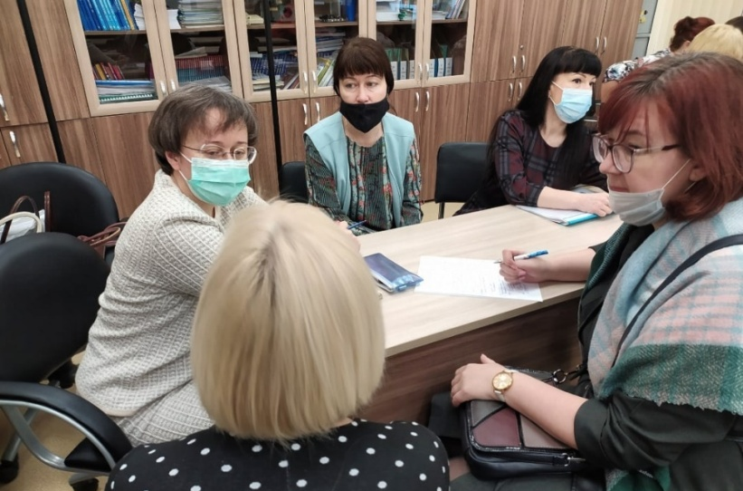
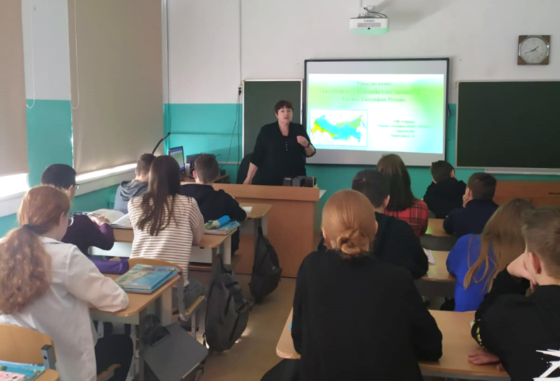
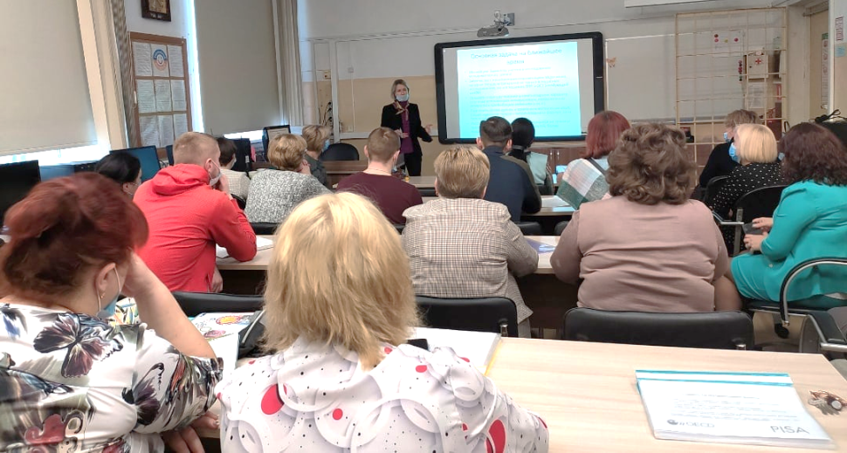
Методическое сопровождение педагогов школы региональными кураторами и методистами

Slide 20
Методическое сопровождение педагогов школы региональными кураторами и методистами
ВКС департамента образования Ярославской области по понедельникам
Стартовая диагностика
Итоговая диагностика
Мониторинг проведения
стартовой и итоговой диагностик
Проведение региональными методистами индивидуальных и групповых консультаций
Проведение методистами ИРО вебинаров по формированию ФГ, технологии работы с электронным банком заданий на РЭШ
Семинар-совещание
«Подготовка к международному исследованию PISA-2022: что делать?»
Посещение рабочих уроков
с последующим анализом

Slide 21
Конференции, вебинары, семинары
Федеральный методический центр ФГАОУ ДПО «Академия Минпросвещения России»
26.01.2022 вебинар «Естественно-научная грамотность: путь к успеху» Федеральный»
09.02.2022 вебинар «Методика формирования структурных компонентов математической грамотности»
16.02.2022 «Читательская грамотность: как устроен умный текст».
05.09.2022 Подготовка к проведению Оценки по модели PISA-2022. Опыт проведения исследования региональных проектных команд Запись трансляции: https://www.youtube.com/watch?v=uCJD0LSWjC8
09.09.2022 Совещание для региональных координаторов по вопросам проведения оценки по модели PISA. Рассмотрение практических организационных аспектов проведения исследования Запись трансляции: https://www.youtube.com/watch?v=yFFmuPELEs
12.09.2022 Подготовка к проведению Оценки по модели PISA-2022. Опыт проведения исследования школ-участниц Запись трансляции: https://www.youtube.com/watch?v=OjMEQX25VC8
13.09.2022 Оценка функциональной грамотности в исследовании «Оценка по модели PISA»: Математическая грамотность Запись трансляции: https://www.youtube.com/watch?v=JfjmfN0MVPU

Slide 22
Конференции, вебинары, семинары
14.09.2022 Данные для развития образовательной организации. Как исследования помогают достигать высоких результатов Запись трансляции: https://www.youtube.com/watch?v=dzp32u_07q8
15.09.2022 Оценка функциональной грамотности в исследовании «Оценка по модели PISA»: Естественно-научная грамотность Запись трансляции: https://www.youtube.com/watch?v=RLdoJ0B4OUw
16.09.2022 Резильентность образовательной организации, Резильентность и переход в эффективный режим работы, Условия повышения резильентности образовательной организации Запись в обработке
19.09.2022 Развитие функциональной грамотности как объект внутренней системы оценки качества образования. Регистрация: https://events.webinar.ru/14775385/12212909
20.09.2022 Оценка функциональной грамотности в исследовании «Оценка по модели PISA». Читательская грамотность Регистрация: https://events.webinar.ru/14775385/12212923
06.10.2022 Обязанности и ключевые аспекты работы наблюдателей при проведении Оценки по модели PISA Регистрация: https://events.webinar.ru/14775385/12212939
07.10.2022 Логика описания и анализа результатов Оценки по модели PISA в контексте развития школьной управленческой культуры Регистрация: https://events.webinar.ru/14775385/12212957

Slide 23
Конференции, вебинары, семинары
ГК Просвещение
09.02.2022 вебинар «Готовимся к PISA-2022. Формируем естественно-научную грамотность на уроке и во внеурочной деятельности».
03.02.2022 вебинар «Готовимся к PISA-2022. Глобальные компетенции и математическая грамотность».
24.02.2022 вебинар «Марафон по читательской грамотности «Читаем для жизни»: достижения, трудности, перспективы».
29.09.2022 Финансовая грамотность. Цифровой мир. Как работать с учебником
27.10.2022 Функциональная грамотность в контексте обновлённых ФГОС
27.10.2022 Эффективные технологии формирования функциональной грамотности на уроках английского языка
Методическая служба издательства «Русское слово»
02.02.2022 вебинар» на тему «Формирование естественно-научной грамотности на уроках биологии»

Slide 24
Конференции, вебинары, семинары
Вебинары ГАУ ДПО ЯО ИРО
24.02.2022 вебинар «Подготовка к международному исследованию PISA-2022.Читательская грамотность».
25.02.2022 первая питчинг-сессия «Внеурочка дистанционно. Почему нет?!» для учителей гуманитарных дисциплин. Два мастер-класса по проведению занятий внеурочной деятельности с методическим комментарием о том, как внеурочная деятельность позволяет формировать разные аспекты функциональной грамотности у учащихся.
31.03.2022 второе мероприятие, посвящённое вопросам организации внеурочной деятельности «Внеурочка дистанционно. Почему нет?!». Знакомство с примерами двух курсов внеурочной деятельности, мастер-классом для формирования метапредметных (включая функциональную грамотность) и личностных результатов.
05.04.2022 Всероссийская научно-практическая конференция с международным участием «Текст. Образование. Коммуникация: стратегии работы с текстом как основа формирования функциональной грамотности».
21.09.2022 Формирование ЕНГ в урочной и внеурочной деятельности
07.10.2022 Всероссийский семинар «Представление программы курса внеурочной деятельности «Функциональная грамотность: учимся для жизни».
21.10.2022 Читательская грамотность как основа формирования всех направлений функциональной грамотности. Как работать с электронными текстами "повседневности" (на материале внеурочных занятий по читательской грамотности в 5 классе).

Slide 25
Конференции, вебинары, семинары
Вебинары ГК Просвещения (просмотр в записи) https://uchitel.club/events/funkcionalnaya-gramotnost-rabotaem-v-komande
«Готовимся к PISA-2022: математика и финансовая грамотность».
«Математическая грамотность от формирования до оценивания».
«Математика для развития интеллекта и для жизни».
«Готовимся к PISA-2022. Математическая грамотность. Методические основы».
«Готовимся к PISA-2022. Математическая грамотность. Разбор заданий».
«Готовимся к PISA-2022. Подведение итогов».
«PISA-2022. Читательская грамотность».
«Практика: читательская грамотность и креативное мышление».
«Готовимся к PISA-2022. Естественно-научная грамотность. Методические основы».
«Готовимся к PISA-2022. Естественно-научная грамотность. Решение задач».
«Формирование естественно-научной грамотности: «От учебника к оценке».
«Готовимся к PISA-2022. Естественно-научная грамотность на уроке».
«Финансовая грамотность и география».
«Финансовая грамотность и обществознание».
«Формирование и оценка креативного мышления».
Участие во Всероссийском семинаре «Формирование и оценка функциональной грамотности», участие в работе секций по различным видам грамотностей (по пятницам) https://edsoo.ru/Funkcionalnaya_gramotnost.htm

Slide 26
Состояние уровня ФГ учащихся
Вид ФГ | Итоговая ДР МОБУ СШ № 2 | Итоговая ДР по выборке регионов
Читательская грамотность | 72 | 60
Математическая грамотность | 59 | 48
Естественнонаучная грамотность | 79 | 51
Финансовая грамотность | 84 | 75
Креативное мышление | 71 | 57

Slide 27
Состояние уровня ФГ учащихся
Вид ФГ | Высокий уровень | Повышенный уровень | Средний уровень | Низкий уровень | Недостаточный уровень
ЧГ | 7 | 12 | 3 | 0 | 0
МГ | 0 | 11 | 10 | 1 | 0
ЕНГ | 14 | 6 | 2 | 0 | 0
ФГ | 12 | 10 | 0 | 0 | 0
КМ | 9 | 9 | 4 | 0 | 0
Ср. зн. | 8,4 | 9,6 | 3,8 | 1,2 | 0
% | 38,2 | 43,6 | 17,3 | 0,9 | 0

Slide 28
Алгоритм работы после проведения диагностической работы по ЧГ, проводимой Институтом стратегии образования РАО
Анализ результатов выполнения учениками входной диагностики по читательской грамотности.
Формирование обобщенной таблицы и диаграмм с результатами проверяемой группы.
Выделение групп учащихся с различным уровнем сформированности ФГ (недостаточным, низким, средним, повышенным и высоким).
Планирование индивидуальной и групповой работы с учащимися с разным уровнем ФГ.
Выбор формы учебной работы с каждой группой и классом в целом.
Выявление проблем при проверке заданий входного тестирования, изучение системы оценивания ответов учащихся.
Изучение методических рекомендации по формированию читательской грамотности обучающихся 5-9-х классов с использованием открытого банка заданий на цифровой платформе (Под ред. Г.С. Ковалевой, Л.А. Рябининой), открытого банка заданий по читательской грамотности Института стратегии образования РАО, возможностей платформы РЭШ.

Slide 29
Алгоритм работы после проведения диагностической работы по ЧГ, проводимой Институтом стратегии образования РАО
Повышение профессиональной компетентности в области формирования и развития ЧГ обучающихся (изучение методической литературы, прослушивание еженедельных вебинаров Института стратегии образования РАО, еженедельные вебинары и консультации с Н.В.Киселевой, региональным методистом по ЧГ).
Организация работы по решению проблем, возникших у обучающихся в ходе выполнения входной диагностики, на уроках и во внеурочной деятельности.
Составление системы заданий к текстам, предложенным Институтом стратегии развития образования РАО, и оценки функциональной грамотности по ЧГ
Обсуждение с учениками ошибок, которые они допустили, работая с заданиями диагностической работы, заданиями на РЭШ.
После проведения занятий, на которых будет осуществлена работа учащихся с текстами из банка заданий (без дополнительных заданий), проведение рефлексии.
Проведение итоговой диагностической работы по ЧГ, подготовка к международному исследованию PISA-2022

Slide 30
Задачи дальнейшей систематической работы по формированию ФГ
Анализ дефицитов педагогов и обучающихся в области формирования и оценки функциональной грамотности.
Повышение квалификации педагогических команд по направлениям функциональной грамотности через курсовую подготовку, внутрифирменное обучение, посредством использования информационно-методических ресурсов.
Разработка индивидуального образовательного маршрута профессионального развития педагога по модулю «Формирование и оценка функциональной грамотности обучающихся».
Проведение практико-ориентированных семинаров для педагогов.
Участие во всероссийских, региональных, муниципальных просветительских мероприятиях по функциональной грамотности.
Проведение открытых уроков по формированию функциональной грамотности с последующим анализом.

Slide 31
Задачи дальнейшей систематической работы по формированию ФГ
Организация тренировочных мероприятий для обучающихся 8-9 классов с использованием электронного банка заданий для оценки функциональной грамотности (https://fg.resh.edu.ru/).
Включение в уроки заданий из открытого банка заданий (http://skiv.instrao.ru/bank-zadaniy) по каждому виду ФГ, печатных учебных пособий серии «Функциональная грамотность. Учимся для жизни».
Проведение внеурочных мероприятий, курсов, направленных на формирование функциональной грамотности.
Проведение индивидуальных и групповых занятий с учащимися, показавшими низкий и недостаточный уровни функциональной грамотности по результатам тренировочных мероприятий.
Просвещение родителей по вопросам формирования функциональной грамотности.
Создание школьного банка заданий по формированию функциональной грамотности.

Slide 32
Процесс формирования функциональной грамотности
– задача, которую не может решить отдельно взятый учитель, это не может быть набором отдельных уроков или набором отдельных заданий, этот процесс логично и системно должен быть интегрирован в учебную программу как обязательная составляющая.

Slide 33
Спасибо за внимание!
Контактная информация:
Адрес: 152240 Ярославская область, г. Гаврилов-Ям, ул. Калинина, д.4
Тел.: 8 48534 21878, 21978
Сайт: https://sh2gav.edu.yar.ru/
E-mail: school2.gavyam@yarregion.ru

